Slide 1
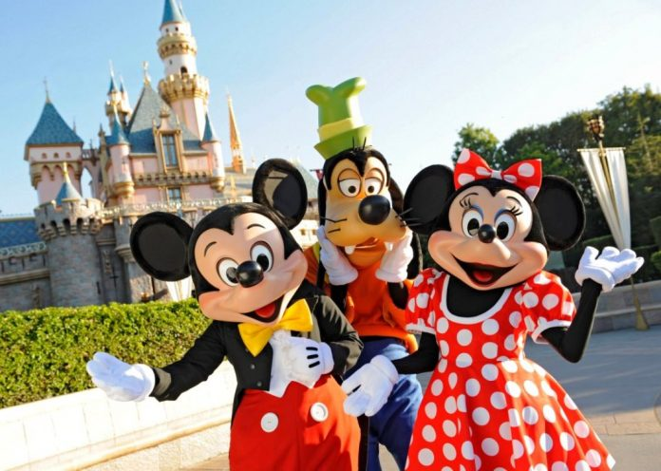
Українська мова
2 клас
Розділ 4.
Досліджую дієслова
Урок 73
Розпізнаю близькі за значенням дієслова

Slide 2
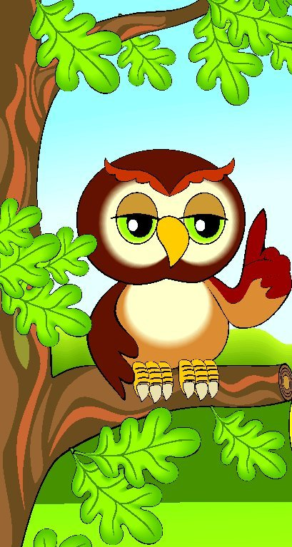
Налаштування на урок
Прочитай дієслова. Вибери дії, від яких відчуваєш задоволення
Слухаю
дивлюсь
розумію
У класі стало тихенько,
Усі сидять рівненько,
Вчитель до вас усміхається,
Наш урок розпочинається.
чую
бачу
міркую
відповідаю
співпрацюю
виконую
творю
намагаюсь

Slide 3
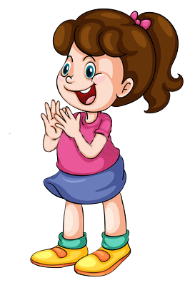
Гра «Один – багато»
Коли звучить дієслово, що означає «багато» – плесни в долоні, коли означає «один» – мовчи.
Сміються, радіє, спить, граються, малюють, мріють, іде, впала, гойдається, йдуть, говорять, жартує, розмовляють, купує, віддають, вчать.

Slide 4
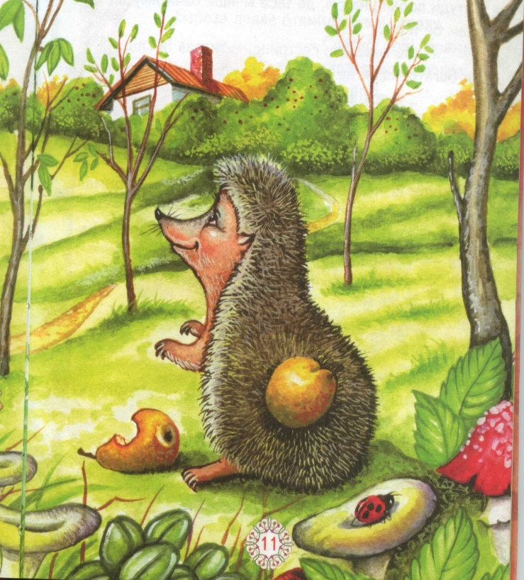
Вправа «Портрет дієслова»
Дієслово називає …
дію предмета
і відповідає на питання …
що робить? що роблять?
Дієслово зв'язане з …
іменником
Прочитай речення. Добери з довідки такі дієслова, щоб спочатку утворилась весела історія, а потім – сумна.
Їжачок … грушечку. Він дуже … і почав …
знайшов, загубив
зрадів, засмутився
сміятися, плакати

Slide 5
Повідомлення теми уроку
Сьогодні на уроці української мови ми будемо вчитися розпізнавати дієслова, близькі за значенням; удосконалювати навички пошуку потрібної інформації; розвиватимемо своє мовлення.

Slide 6
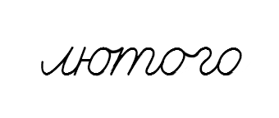
Розвиток пам’яті
Прочитай речення. Назви дієслова. Ці дієслова позначають назву одного предмета чи багатьох?
Їжачок знайшов грушку і зрадів.
Їжачок загубив грушку і засмутився.
Запиши з пам’яті те речення, що передає гарний настрій їжачка. Підкресли дієслова.

Slide 7
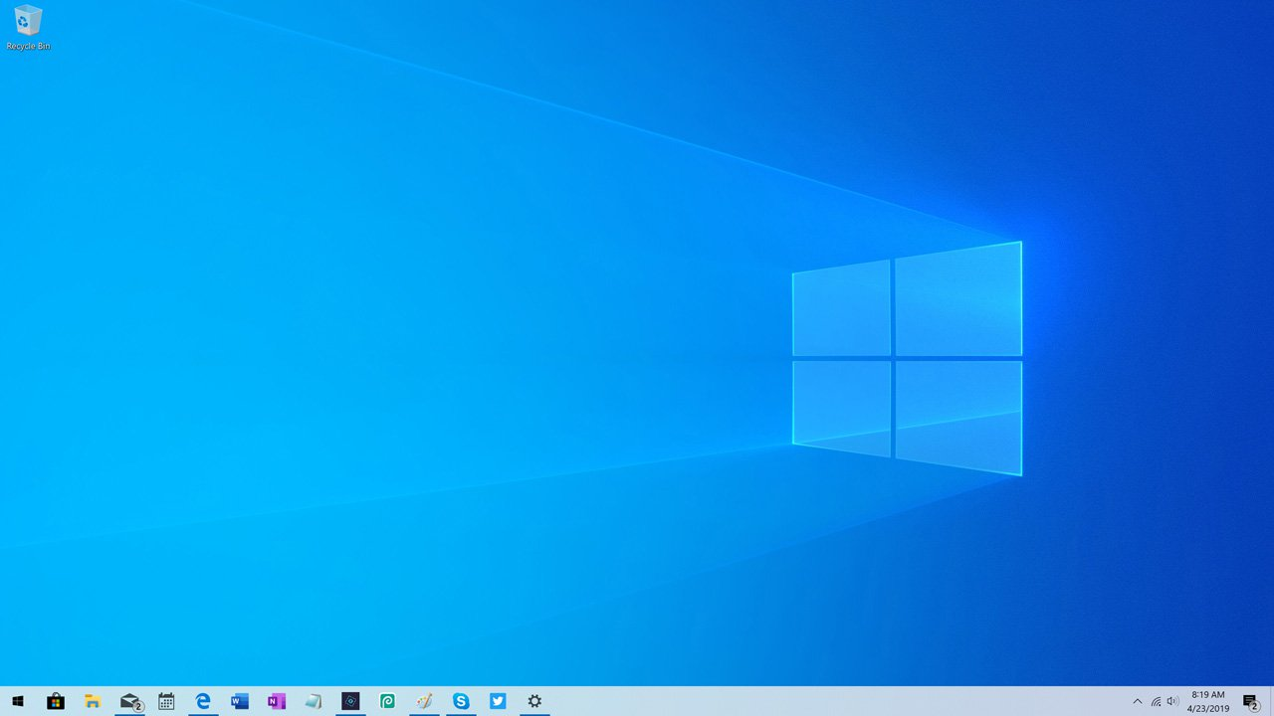
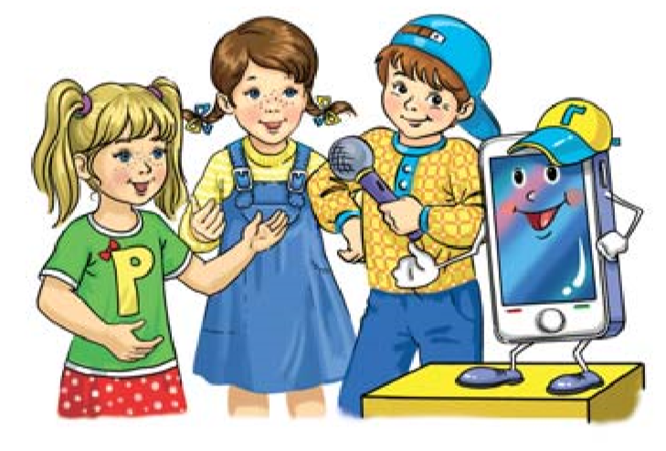
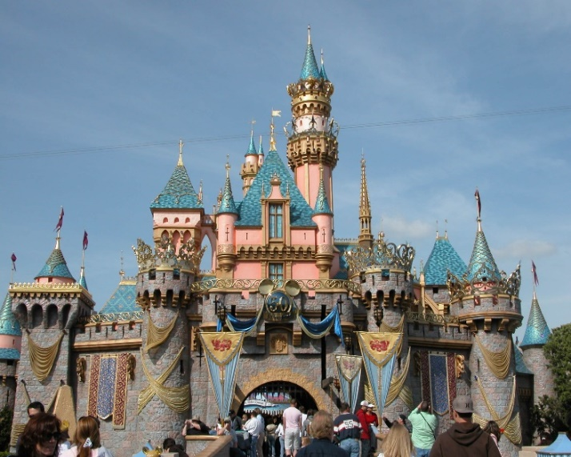
Ґаджик запитав у друзів, що таке Диснейленд.
Чи можеш ти йому пояснити? Розкажи, що ти знаєш про Диснейленд.
Прочитай, яку інформацію про Диснейленд знайшла в інтернеті Родзинка.
Диснейленд – це парк розваг. У ньому відтворений світ мультфільмів і казок. Перший Диснейленд збудували в Америці. Потім Диснейленди спорудили в Японії, Франції, Китаї.
Диснейленд в Америці
Підручник.
Сторінка
92

Slide 8
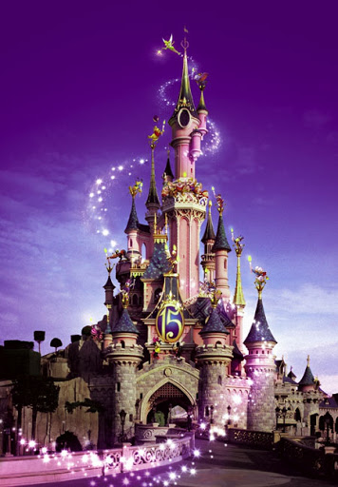
Спиши речення
Підкресли дієслова. Порівняй їх значення. Визнач, вони протилежні чи близькі за значенням.
Паризький Диснейленд
Підручник.
Сторінка
92

Slide 9
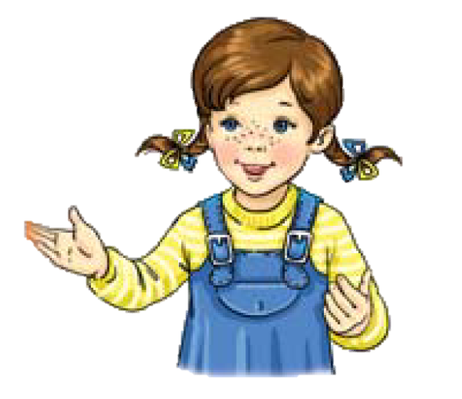
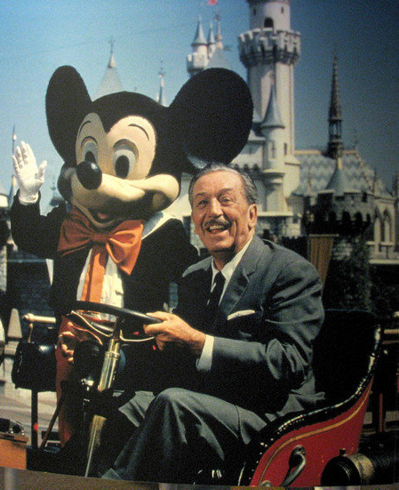
Прочитай, що дізналася Читалочка про Диснейленд із журналу.
Диснейленд придумав мультиплікатор Уолт Дисней. Він вигадав країну, в якій живуть персонажі його мультфільмів. А мешкають вони в казкових спорудах. Усі відвідувачі цього парку можуть з ними розмовляти. Говорити про все, що їх цікавить.
Знайди в тексті дієслова, близькі за значенням до виділених.
Підручник.
Сторінка
92

Slide 10
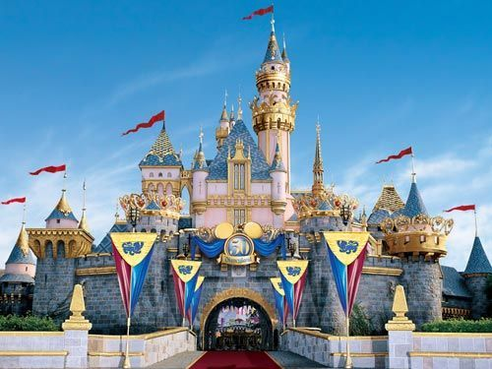
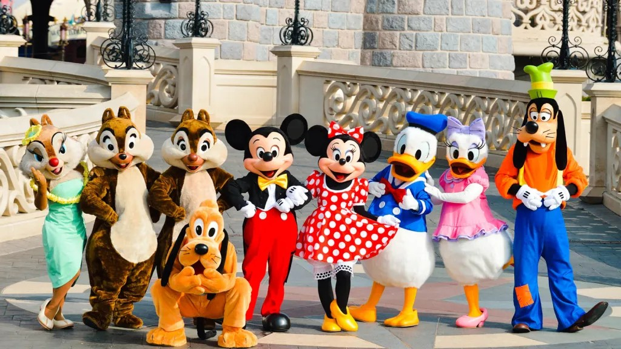
Запиши пари близьких за значенням дієслова
Диснейленд в Шанхаї
Розглянь світлини. Розкажи, яких персонажів з мультфільмів ти впізнаєш.
Підручник.
Сторінка
92

Slide 11
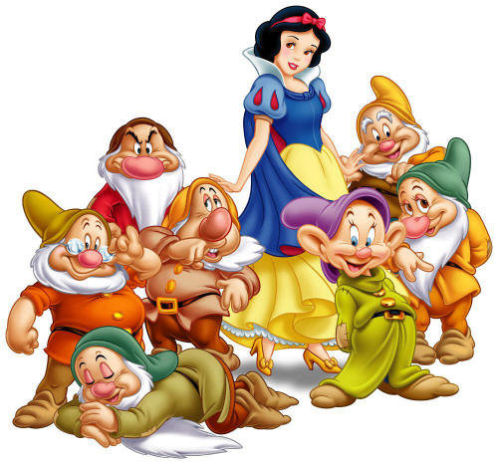
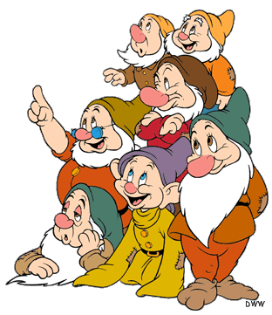
Допоможи Білосніжці знайти близькі за значенням дієслова, якими вона зможе розповісти про гномів.
радіє
сумує
сміється
кричить
регоче
галасує
веселиться
журиться
Запиши їх парами.
Підручник.
Сторінка
93

Slide 12
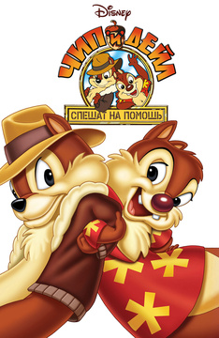
Додаткове завдання
Напиши текст (2-3 речення) про персонажа з мультфільму, який тобі подобається найбільше. Поясни чому.
Підручник.
Сторінка
93

Slide 13
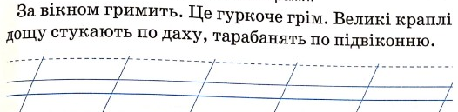
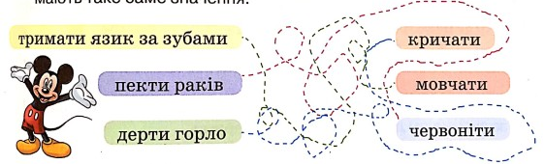
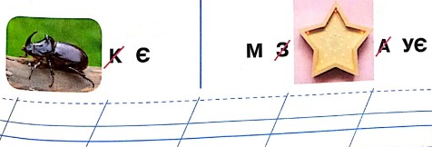
Робота в зошиті
1. Підкресли в кожному рядку близькі за значенням слова
2. Прочитай текст. Підкресли дієслова. Знайди серед них близькі за значенням і запиши їх парами.
3. Допоможи мишеняті Міккі-Маусу пройти лабіринтами. З’єднай різними кольорами подані вислови з дієсловами, які мають таке саме значення.
4. Розгадай ребуси. Добери до слів-відгадок близькі за значенням дієслова і запиши їх парами.
Жує –
їсть
Міркує –
думає
Сторінка
Ст 49

Slide 14
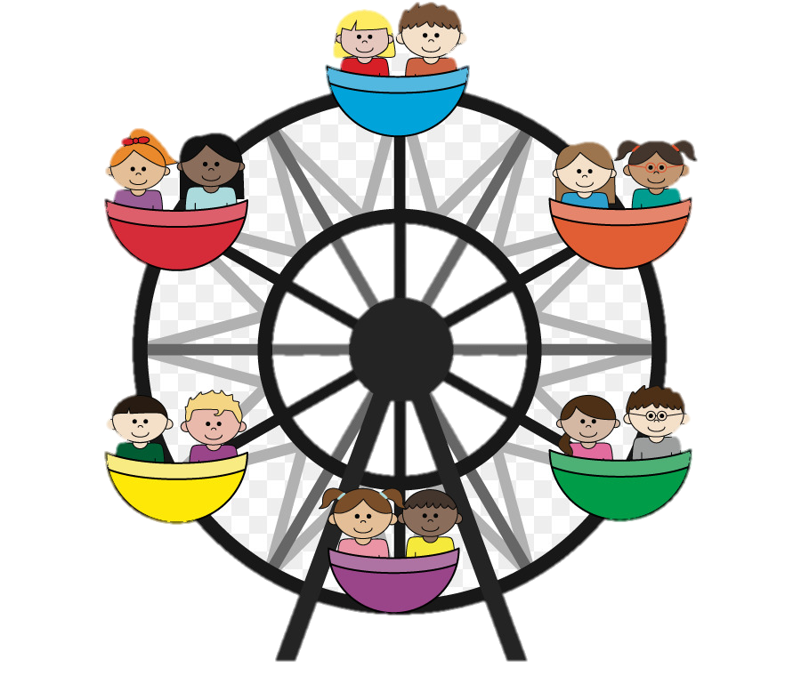
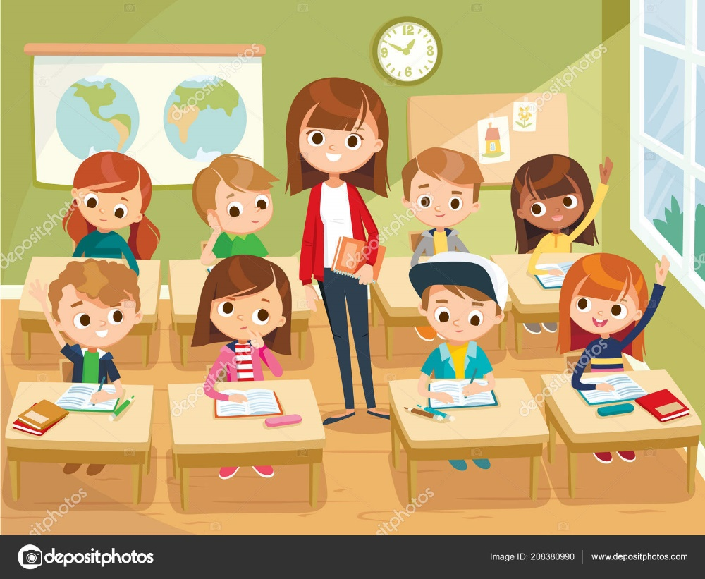
Вправа «Колесо»
Назви дієслова, які можна використати, описуючи Диснейленд.
гуляють
веселяться
відпочивають
знайомляться
спостерігають
зустрічають

Slide 15
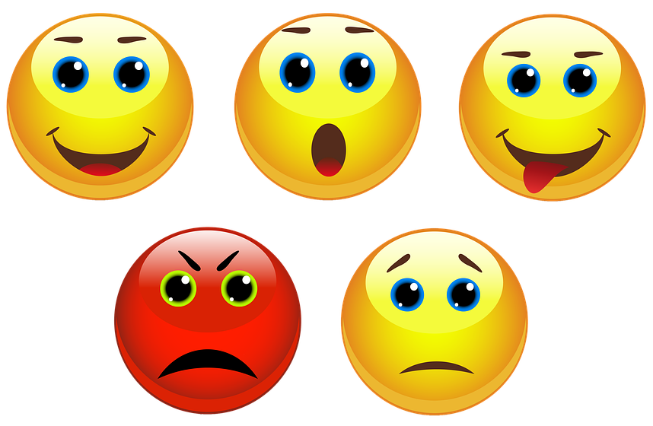
Рефлексія
Розглянь смайли й вибери той,
що відображає твій настрій після уроку
З усім впорався
Урок мене здивував
Все було легко
Урок розлютив
Я втомився

